Slide 1
Técnico em Informática
Motivacionais:
Cada passo à frente, por menor que seja, é uma vitória sobre o medo de não conseguir.
Você é mais forte do que imagina: até os diamantes precisam de pressão para brilhar.
O mundo pertence a quem se atreve: levante, acredite e transforme 'um dia' em hoje.
Prof. Daniel Mesquita danielme17@gmail.com
Pessoal adiantar a criação conta no GITHUB !!!
(quem ainda não tem)

Slide 2

Controle de Versão
O que é Controle de Versão?
Sistema que registra alterações em arquivos ao longo do tempo, permitindo recuperar versões específicas.
Por que usar?
Rastrear histórico de mudanças.
Trabalhar em equipe sem sobrescrever códigos.
Reverter erros facilmente.
Testar novas ideias sem risco.

Slide 3
GIT
O que é GIT?
Ferramenta de código aberto criada por Linus Torvalds (2005) para gerenciar versões de projetos.
Características:
Descentralizado: Cada cópia do projeto é um repositório completo.
Rápido e eficiente: Opera localmente (sem internet).
Seguro: Protege integridade dos dados com hashes (SHA-1).

Slide 4
GIT
Conceitos Fundamentais do Git
Repositório (Repo)
Diretório onde o Git monitora alterações.
Inicializar: git init (cria um repositório novo).
Clonar: git clone [URL] (copia um repositório remoto).
Commit
Snapshot das mudanças em um momento específico.
Fluxo:
git add [arquivo] → prepara mudanças (Staging Area).
git commit -m "mensagem" → registra no histórico.
Regra de Ouro: Commits atômicos (uma mudança por commit).

Slide 5
GIT
Conceitos Fundamentais do Git
Branch (Ramificação)
Linha independente de desenvolvimento.
Padrão: Branch main/master (versão estável).
Criar: git branch [nome] ou git checkout -b [nome].
Unir: git merge [branch] (integra mudanças).
Merge e Conflitos
Merge: Combina branches.
Conflito: Ocorre quando branches alteram o mesmo código.
Resolução manual: Editar arquivos marcados pelo Git.
HEAD
Referência para o commit ou branch atual.

Slide 6
GIT
Boas Práticas para Iniciantes
Commits claros: Mensagens descritivas
(ex.: "Corrige erro de login").
Branch por feature:
Crie branches para tarefas específicas.
Sincronize frequentemente:
git pull antes de trabalhar.
Evite arquivos desnecessários:
Use .gitignore.

Slide 7
GITHIB
O que é GITHUB?

Slide 8
GITHIB
O que é GITHUB?
Plataforma de Hospedagem e Colaboração
Serviço online para armazenar repositórios Git em nuvem.

Slide 9
GITHIB
O que é GITHUB?
Plataforma de Hospedagem e Colaboração
Serviço online para armazenar repositórios Git em nuvem.
Funcionalidades-chave:
Hospedagem remota de repositórios.
Interface visual para gerenciar projetos.
Ferramentas para colaboração (Issues, Pull Requests, Actions).
Comunidade open-source (fork, stars, contribuições).

Slide 10
Demos
Demonstração prática GIT Desktop:
Como clonar um repositório github
Como inicializar um repositório novo
Como desfazer uma alteração
Como commitar uma alteração
Push
Pull
Fork

Slide 11

Vamos praticar?
Ativ 01
NÃO PERMITIDA PESQUISA
Faça o clone do repo https://github.com/NaturalCoder/TI96
Utilize o app da pasta ativ01 para:
Copie o app para uma pasta com seu nome dentro de “entregas”
Solucionar bug que impede salvamento e carregamento das tarefas anteriores
Implemente mostrar contador regressivo para tarefas concluídas (informando o tempo passado após a conclusão da mesma)
Usando GIT Desktop faça o commit/fork, push e Pull Request (PR) da solução

Slide 15
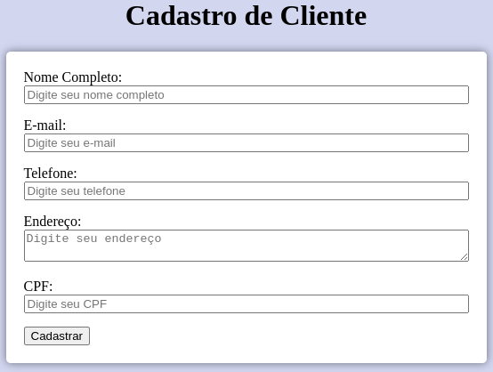
Vamos praticar?
Exercício 1
Inicialize um repositório vazio na sua pasta de trabalho
Adicione seus arquivos originais do exercicio ao lado e faça o commit

Slide 16
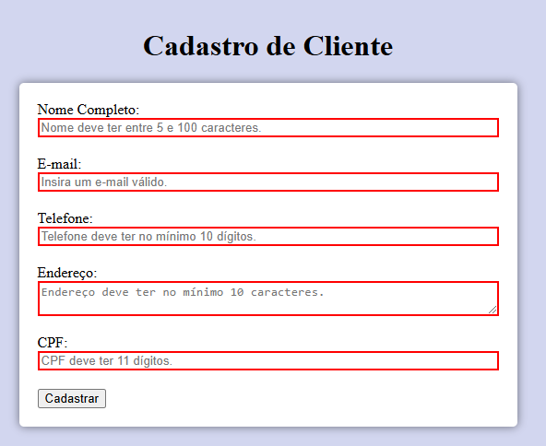
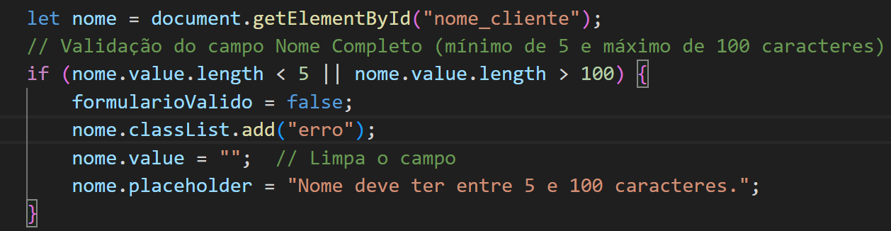
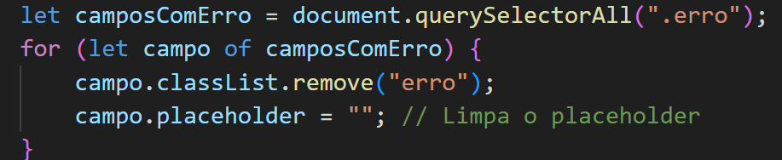
Vamos praticar?
02 - JS ifelse + input
Complete a validação do formulário do exercício da aula passada, sendo que, utilize o atributo placeholder para informar erros, utilize uma classe erro para sinalizar e obj.classList.remove(“erro”); para remover

Slide 17
Vamos praticar?
Exercício 3
Faça o commit do exercicio 02,
Desfaça todas as alterações do exercicio 02 voltando assim a versão inicial da aula

Slide 18

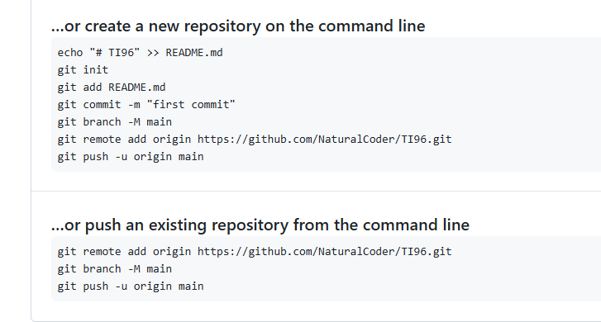

Slide 20
Vamos praticar?
Exercício João - Lista de Tarefas
Crie um sistema onde:
Usuário digita tarefas em um input
Botão adiciona à lista não ordenada
Cada item tenha botão para remover
Input seja limpo após adição

Slide 21
Boa noite!
Favor salvar o conteúdo de hoje pois vamos utilizar.

